Slide 1
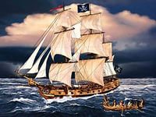
ВНЕУРОЧНАЯ ДЕЯТЕЛЬНОСТЬ:
«КЛУБ ЮНЫХ ИССЛЕДОВАТЕЛЕЙ»
ЗАНЯТИЕ : «ПЛАВАНИЕ И ПОГРУЖЕНИЕ»
2 класс
Выполнила: учитель начальных классов
МБОУ Бутурлиновская СОШ
Устименко Ю.А.
2014г.

Slide 2
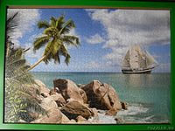
БЫЛА ПРЕКРАСНАЯ ПОГОДА, СВЕТИЛО СОЛНЦЕ. НИЧЕГО НЕ ПРЕДВЕЩАЛО БЕДЫ.

Slide 3
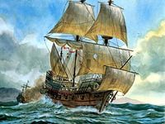
ВДРУГ НАЛЕТЕЛ ВЕТЕР. НА МОРЕ РАЗЫГРАЛАСЬ БУРЯ.

Slide 4
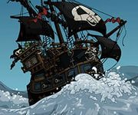
ПИРАТСКИЙ КОРАБЛЬ ШВЫРЯЛО ИЗ СТОРОНЫ В СТОРОНУ.

Slide 5
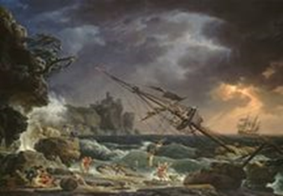
СИЛЬНЫЙ ПОРЫВ ВЕТРА РАЗБИЛ КОРАБЛЬ О СКАЛЫ.

Slide 6
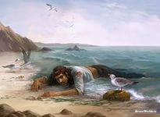
ТОЛЬКО КАПИТАНУ ПИРАТОВ УДАЛОСЬ СПАСТИСЬ.

Slide 7
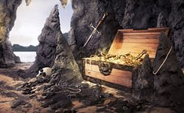
ОБОЙДЯ ВЕСЬ ОСТРОВ, ОН НАШЁЛ СУНДУК ПОЛНЫЙ СОКРОВИЩ.

Slide 8
НО КАК ЖЕ ДОСТАВИТЬ СУНДУК К СЕБЕ НА ОСТРОВ? ВЕДЬ У ПИРАТА НЕ БЫЛО КОРАБЛЯ?

Slide 11
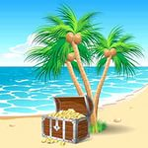
МОЛОДЦЫ!
ДО СЛЕДУЮЩЕЙ ВСТРЕЧИ!

